Slide 1






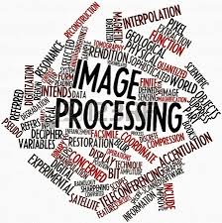
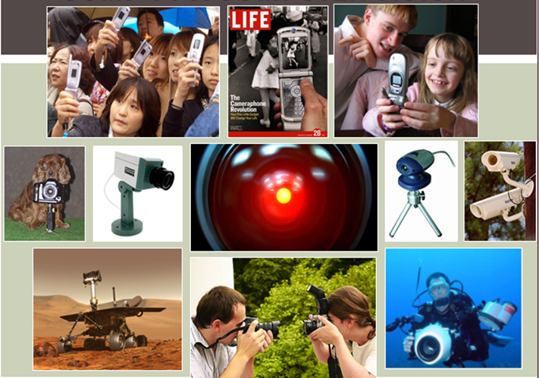
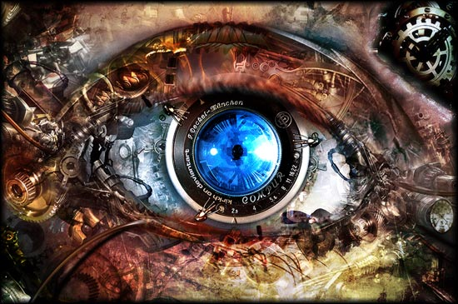


YAYASAN PERGURUAN TINGGI KOMPUTER (YPTK) PADANG
UNIVERSITAS PUTRA INDONESIA “YPTK” PADANG
PEMGOLAHAN CITRA DIGITAL / DIGITAL IMAGE PROCESSING
Program Studi Teknik Informatika, Program Sarjana, Fakultas Ilmu Komputer, UPI-YPTK
UNIVERSITAS PUTRA INDONESIA “YPTK” - PADANG

Slide 2


YAYASAN PERGURUAN TINGGI KOMPUTER (YPTK) PADANG
UNIVERSITAS PUTRA INDONESIA “YPTK” PADANG
ANALISA DAN PEMBAHASAN
Tugas : Membandingkan ke-4 metode Deteksi tepi mana yang terbaik dengan cara memasukkan nilai rata-rata intensitasnya mengikuti tabel sbb :
No. | Metode | Total nilai intensitas | Nilai Rata-rata intensitas | Level
1. | Robert | 297824 | 10,37
2. | Prewitt | 1332979 | 46,96
3. | Sobel | 1716534 | 60,47
4. | Laplacian | 6870058 | 242,01
UNIVERSITAS PUTRA INDONESIA “YPTK” PADANG

Slide 3
YAYASAN PERGURUAN TINGGI KOMPUTER (YPTK) PADANG
UNIVERSITAS PUTRA INDONESIA “YPTK” PADANG
ANALISA DAN PEMBAHASAN
PASIEN-01 (OTAK-01)
Metode | No. Slice | Total Nilai Intensitas | Nilai Rata-rata Intensitas | Level
Robert | 1 | 122.337 | 44,20
 | 2 | 120.889 | 41,99
 | 3 | 120.889 | 41,99
 | 4 | 122.337 | 44,20
 | 5 | 122.337 | 44,20
 | 6 | 122.337 | 44,20
 | 7 | 122.337 | 44,20
Prewitt | 1 | 189.290 | 57,53
 | 2 | 185.703 | 54,54
 | 3 | 185.703 | 54,54
 | 4 | 189.290 | 57,53
 | 5 | 189.290 | 57,53
 | 6 | 189.290 | 57,53
 | 7 | 189.290 | 57,53
Sobel | 1 | 204.426 | 62,19
 | 2 | 200.137 | 59,39
 | 3 | 200.137 | 59,39
 | 4 | 204.426 | 62,19
 | 5 | 204.426 | 62,19
 | 6 | 204.426 | 62,19
 | 7 | 204.426 | 62,19
Laplacian | 1 | 1.314.195 | 206,83
 | 2 | 1.308.122 | 201,87
 | 3 | 1.308.122 | 201,87
 | 4 | 1.314.195 | 206,83
 | 5 | 1.314.195 | 206,83
 | 6 | 1.314.195 | 206,83
 | 7 | 1.314.195 | 206,83
UNIVERSITAS PUTRA INDONESIA “YPTK” PADANG

Slide 4
YAYASAN PERGURUAN TINGGI KOMPUTER (YPTK) PADANG
UNIVERSITAS PUTRA INDONESIA “YPTK” PADANG
ANALISA DAN PEMBAHASAN
PASIEN-02 (OTAK-02)
Metode | No. Slice | Total Nilai Intensitas | Nilai Rata-rata Intensitas | Level
Robert | 1 | 82.555 | 42,66
 | 2 | 82.555 | 42,66
 | 3 | 82.555 | 42,66
 | 4 | 82.555 | 42,66
 | 5 | 82.555 | 42,66
 | 6 | 82.555 | 42,66
 | 7 | 82.555 | 42,66
 | 8 | 82.555 | 42,66
Prewitt | 1 | 143.845 | 62,51
 | 2 | 143.845 | 62,51
 | 3 | 143.845 | 62,51
 | 4 | 143.845 | 62,51
 | 5 | 143.845 | 62,51
 | 6 | 143.845 | 62,51
 | 7 | 143.845 | 62,51
 | 8 | 143.845 | 62,51
Sobel | 1 | 153.808 | 67,17
 | 2 | 153.808 | 67,17
 | 3 | 153.808 | 67,17
 | 4 | 153.808 | 67,17
 | 5 | 153.808 | 67,17
 | 6 | 153.808 | 67,17
 | 7 | 153.808 | 67,17
 | 8 | 153.808 | 67,17
Laplacian | 1 | 599.165 | 180,63
 | 2 | 599.165 | 180,63
 | 3 | 599.165 | 180,63
 | 4 | 599.165 | 180,63
 | 5 | 599.165 | 180,63
 | 6 | 599.165 | 180,63
 | 7 | 599.165 | 180,63
 | 8 | 599.165 | 180,63
UNIVERSITAS PUTRA INDONESIA “YPTK” PADANG

Slide 5
YAYASAN PERGURUAN TINGGI KOMPUTER (YPTK) PADANG
UNIVERSITAS PUTRA INDONESIA “YPTK” PADANG
ANALISA DAN PEMBAHASAN
PASIEN-03 (OTAK-03)
Metode | No. Slice | Total Nilai Intensitas | Nilai Rata-rata Intensitas | Level
Robert | 1 | 47.929 | 42,95
 | 2 | 47.929 | 42,95
 | 3 | 47.929 | 42,95
 | 4 | 47.929 | 42,95
 | 5 | 47.929 | 42,95
 | 6 | 47.929 | 42,95
 | 7 | 47.929 | 42,95
 | 8 | 47.929 | 42,95
Prewitt | 1 | 80.719 | 61,52
 | 2 | 80.719 | 61,52
 | 3 | 80.719 | 61,52
 | 4 | 80.719 | 61,52
 | 5 | 80.719 | 61,52
 | 6 | 80.719 | 61,52
 | 7 | 80.719 | 61,52
 | 8 | 80.719 | 61,52
Sobel | 1 | 86.338 | 65,81
 | 2 | 86.338 | 65,81
 | 3 | 86.338 | 65,81
 | 4 | 86.338 | 65,81
 | 5 | 86.338 | 65,81
 | 6 | 86.338 | 65,81
 | 7 | 86.338 | 65,81
 | 8 | 86.338 | 65,81
Laplacian | 1 | 237.241 | 145,90
 | 2 | 237.241 | 145,90
 | 3 | 237.241 | 145,90
 | 4 | 237.241 | 145,90
 | 5 | 237.241 | 145,90
 | 6 | 237.241 | 145,90
 | 7 | 237.241 | 145,90
 | 8 | 237.241 | 145,90
UNIVERSITAS PUTRA INDONESIA “YPTK” PADANG

Slide 6
YAYASAN PERGURUAN TINGGI KOMPUTER (YPTK) PADANG
UNIVERSITAS PUTRA INDONESIA “YPTK” PADANG
ANALISA DAN PEMBAHASAN
PASIEN-04 (OTAK-04)
Metode | No. Slice | Total Nilai Intensitas | Nilai Rata-rata Intensitas | Level
Robert | 1 | 215.762 | 44,89
 | 2 | 215.762 | 44,89
 | 3 | 215.762 | 44,89
 | 4 | 215.762 | 44,89
 | 5 | 215.762 | 44,89
 | 6 | 215.762 | 44,89
 | 7 | 215.762 | 44,89
 | 8 | 215.762 | 44,89
 | 9 | 215.762 | 44,89
 | 10 | 215.762 | 44,89
Prewitt | 1 | 355.409 | 61,94
 | 2 | 355.409 | 61,94
 | 3 | 355.409 | 61,94
 | 4 | 355.409 | 61,94
 | 5 | 355.409 | 61,94
 | 6 | 355.409 | 61,94
 | 7 | 355.409 | 61,94
 | 8 | 355.409 | 61,94
 | 9 | 355.409 | 61,94
 | 10 | 355.409 | 61,94
Sobel | 1 | 381.740 | 66,73
 | 2 | 381.740 | 66,73
 | 3 | 381.740 | 66,73
 | 4 | 381.740 | 66,73
 | 5 | 381.740 | 66,73
 | 6 | 381.740 | 66,73
 | 7 | 381.740 | 66,73
 | 8 | 381.740 | 66,73
 | 9 | 381.740 | 66,73
 | 10 | 381.740 | 66,73
Laplacian | 1 | 2.346.858 | 207,43
 | 2 | 2.346.858 | 207,43
 | 3 | 2.346.858 | 207,43
 | 4 | 2.346.858 | 207,43
 | 5 | 2.346.858 | 207,43
 | 6 | 2.346.858 | 207,43
 | 7 | 2.346.858 | 207,43
 | 8 | 2.346.858 | 207,43
 | 9 | 2.346.858 | 207,43
 | 10 | 2.346.858 | 207,43
UNIVERSITAS PUTRA INDONESIA “YPTK” PADANG

Slide 7
YAYASAN PERGURUAN TINGGI KOMPUTER (YPTK) PADANG
UNIVERSITAS PUTRA INDONESIA “YPTK” PADANG
TABEL 5. ANALISA PERBANDINGAN BEBERAPA METODE DETEKSI TEPI
TABEL PERBANDINGAN BEBERAPA METODE DETEKSI TEPI
No. | Kode Pasien | Metode Deteksi Tepi |  |  |  | NilaiRata | Metode Terbaik
 |  | Robert | Prewitt | Sobel | Laplacian
1 | P-01 | 121.923,29 | 188.265,14 | 203.200,57 | 1.312.459,86 | 456.462,21 | LAPLACIAN
2 | P-02 | 82.555 | 143.845 | 153.808 | 599.165 | 244.843,25 | LAPLACIAN
3 | P-03 | 47.929 | 80.719 | 86.338 | 237.241 | 113.056,75 | LAPLACIAN
4 | P-04 | 215.762 | 355.409 | 381.740 | 2.346.858 | 824.942,25 | LAPLACIAN
UNIVERSITAS PUTRA INDONESIA “YPTK” PADANG

Slide 8
YAYASAN PERGURUAN TINGGI KOMPUTER (YPTK) PADANG
UNIVERSITAS PUTRA INDONESIA “YPTK” PADANG
ANALISA DAN PEMBAHASAN
Pasien 1:
Berdasarkan hasil analisa dari tabel 5, bahwa metode terbaik yang digunakan untuk mengolah citra pasien pertama adalah metode laplacian, dengan total nilai intensitas rata-rata 1.312.459,86, lebih tinggi dibandingkan dengan 3 metode lainnya (Robert, Prewitt, Sobel).
Pasien 2:
Berdasarkan hasil analisa dari tabel 5, bahwa metode terbaik yang digunakan untuk mengolah citra pasien kedua adalah metode laplacian, dengan total nilai intensitas rata-rata 599.165, lebih tinggi dibandingkan dengan 3 metode lainnya (Robert, Prewitt, Sobel).
Pasien 3:
Berdasarkan hasil analisa dari tabel 5, bahwa metode terbaik yang digunakan untuk mengolah citra pasien ketiga adalah metode laplacian, dengan total nilai intensitas rata-rata 237.241, lebih tinggi dibandingkan dengan 3 metode lainnya (Robert, Prewitt, Sobel).
Pasien 4:
Berdasarkan hasil analisa dari tabel 5, bahwa metode terbaik yang digunakan untuk mengolah citra pasien keempat adalah metode laplacian, dengan total nilai intensitas rata-rata 2.346.858, lebih tinggi dibandingkan dengan 3 metode lainnya (Robert, Prewitt, Sobel).
UNIVERSITAS PUTRA INDONESIA “YPTK” PADANG

